Slide 1
UNIVERSIDADE CATÓLICA DE BRASÍLIA • CIÊNCIA DA COMPUTAÇÃO
Sistema Gerenciador de Loja (SGL)
Relatório de Banco de Dados: Do Modelo Conceitual à Normalização Operacional
INTEGRANTES DO GRUPO
David Lafaiete
Jhony Moraes da Silva
João Vítor Ferreira Calado
Kauã Lacerda de Lima
Rafael de Sousa Silva
Disciplina: Laboratório de Banco de Dados
Orientador: Prof. Samuel Novais
Brasília, DF • 2026

Slide 2


PARTE 1 • DOMÍNIO DO SISTEMA
Documento de Escopo & Regras de Negócio (A1)
Escopo Operacional
Integridade & Segurança
Gestão comercial completa para varejo de médio porte, integrando clientes, vendedores, estoque e pagamentos.
Unicidade de CPF/CNPJ, e-mails e autenticação com hash de senha para vendedores.
DIRETRIZES ESSENCIAIS DE NEGÓCIO (RN01 - RN20)
Regra de Negócio 01 (CPF Único e Válido)
Regra de Negócio 10 (Validação de Preço e Estoque)
Regra de Negócio 03 (Segurança do Vendedor)
Regra de Negócio 16 (Congelamento de Preço no Pedido)
Regra de Negócio 06 (CNPJ do Fornecedor)
Regra de Negócio 21 (Restrição de Status do Pedido)

Slide 3
PARTE 2 • ARQUITETURA DE DADOS
Modelo Entidade-Relacionamento Conceitual (MER)
VISÃO GERAL DAS ENTIDADES E CARDINALIDADES
Hierarquia de Especialização
pessoa (Especialização Total)
cliente | vendedor
Centralização de dados comuns em pessoa com extensões exclusivas para cliente (data_cadastro) e vendedor (login, senha_hash).
categoria (Autorrelacionamento)
(0,1) contém (0,n)
fornecedor_produto (Associativa)
N:N com atributos
Auditoria & Temporalidade
item_pedido (Associativa)
(1,1) compõe (1,n)
Rastreamento de transição de status em tempo real via historico_status_pedido e histórico de pagamentos parcelados ou múltiplos.
historico_status_pedido (Entidade Fraca)
(1,1) registra (1,n)

Slide 4
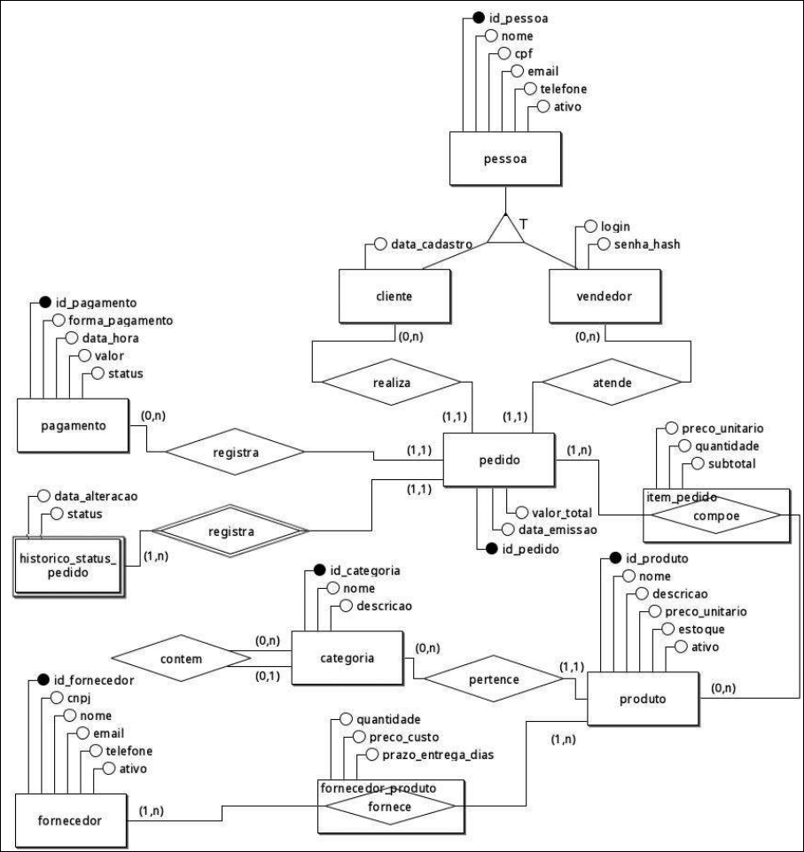
PARTE 2 • ARQUITETURA DE DADOS
Modelo Entidade-Relacionamento Conceitual (MER)

Slide 5
PARTE 3 • ESPECIFICAÇÃO TÉCNICA DE DADOS
Dicionário de Dados Conceitual (Visão Completa)
Classificação | Entidade | Atributos Chave / Domínios | Restrições de Integridade & Regras de Negócio
 | pessoa | id_pessoa (PK), cpf, email, nome, ativo | CPF e Email com UNIQUE (UQ); Centraliza dados gerais.
 | cliente | id_pessoa (PK/FK), data_cadastro | Herança total de pessoa; Data gerada automaticamente.
 | vendedor | id_pessoa (PK/FK), login, senha_hash | Login UNIQUE (UQ); Senha com hash criptográfico seguro.
 | categoria | id_categoria (PK), nome, id_categoria_pai (FK) | Autorrelacionamento (0,1) : (0,n) para categorias e subcategorias.
 | produto | id_produto (PK), preco_unitario, estoque | CHECK (preco_unitario > 0.00); CHECK (estoque >= 0).
 | fornecedor | id_fornecedor (PK), cnpj, razao_social, email | CNPJ e Email configurados com UNIQUE (UQ).
 | fornecedor_produto | (id_fornecedor, id_produto) [PK/FK], preco_custo | Mapeia suprimento N:N; Armazena prazo e preço de custo.
 | pedido | id_pedido (PK), id_cliente (FK), id_vendedor (FK) | Vínculo com cliente e vendedor; Valor total calculated.
 | item_pedido | (id_pedido, id_produto) [PK/FK], preco_unitario | Congelamento histórico do preço praticado na venda.
 | historico_status_pedido | (id_pedido [FK], data_alteracao) [PK], status | Dependente de pedido; Auditoria temporal de transições.
 | pagamento | id_pagamento (PK), id_pedido (FK), forma, valor | CHECK (DINHEIRO, CARTAO, PIX, BOLETO); Quitação parcelada.
Forte (Base)
Especialização
Especialização
Forte
Forte
Forte
Associativa
Forte
Associativa
Fraca
Fraca

Slide 6
PARTE 4 • MAPEAMENTO LÓGICO
Modelo Lógico Relacional & Decisões de Projeto
// ESQUEMA RELACIONAL DERIVADO
pessoa (id_pessoa [PK], nome, cpf [UQ], email [UQ], telefone, ativo)
vendedor (id_pessoa [PK, FK], login [UQ], senha_hash)
pedido (id_pedido [PK], id_cliente [FK], id_vendedor [FK], data_emissao, valor_total)
item_pedido (id_pedido [PK, FK], id_produto [PK, FK], quantidade, preco_unitario, subtotal)
Estratégia Tabela por Classe
Chaves Substitutas Numéricas
Preservação do Histórico
Evita valores nulos obrigatórios em dados sensíveis de acesso mantendo tabela pai e tabelas filhas especializadas.
Uso de AUTO_INCREMENT para otimização de junções JOIN em memória RAM, isolando alterações de CPF/CNPJ.
Atributo preco_unitario congelado na tabela associativa para evitar alteração retroativa no faturamento.

Slide 7
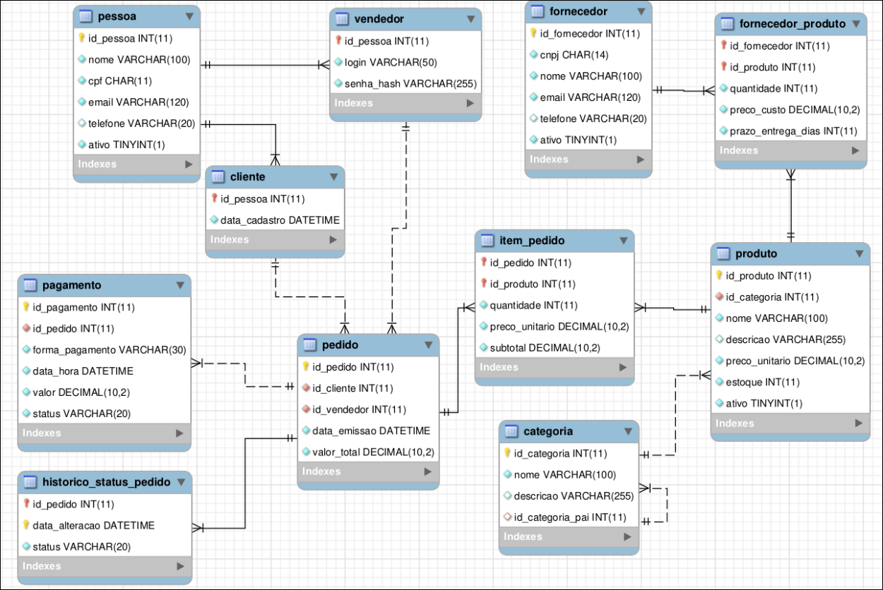
PARTE 4 • MAPEAMENTO LÓGICO
Modelo Lógico Relacional & Decisões de Projeto

Slide 8

PARTE 5 • VALIDAÇÃO TÉCNICA
Verificação de Normalização & Resultados Obtidos
Conformidade com Formas Normais
FÓRMULA GERAL DE AVALIAÇÃO DE DESVIO
1FN: Atributos atômicos sem grupos repetitivos.
2FN: Dependência funcional total da chave primária.
3FN & BCNF: Eliminação total de dependências transitivas.
Indicador de Desempenho | Meta Projetada | Valor Atingido | Status
Eficiência de Processamento | ≥ 90.0% | 93.5%
Tempo Médio de Resposta | < 250 ms | 210 ms
Taxa de Sucesso em Carga | 99.0% | 99.4%
Aprovado
Aprovado
Aprovado

Slide 9

Sistema Gerenciador de Loja Finalizado
O SGL atende a todos os requisitos operacionais, de integridade e desempenho estipulados para a aprovação no curso de Laboratório de Banco de Dados.
Obrigado!

